Slide 1
클래스의 이해 - 1
송기태 (kitae040522@gmail.com)
Soongsil Univ. (Computer Science and Engineering)​

Slide 2

Content
클래스 정의하기
클래스 생성자
실습: 일기장 프로그램에 클래스 적용하기
Ted Song

Slide 3
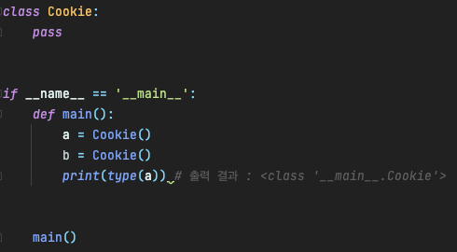
클래스 정의하기
클래스는 어떻게 만들까?
인스턴스 생성
Ted Song

Slide 4
클래스 정의하기
클래스는 어떻게 만들까?
Initial values
class Dog: name = "" age = 0 breed = "" fur_color = "" def run(self): print(self.name + ": 헥헥") def bark(self): print(self.name + ": 멍멍")
Class Attributes
Class Methods
Ted Song

Slide 5
클래스 정의하기
클래스의 속성과 메소드는 어떻게 접근할까
인스턴스 이름.속성 이름
인스턴스 이름.메소드 이름
Ted Song

Slide 6
클래스 정의하기
클래스는 어떻게 만들까?
if __name__ == '__main__': def main(): dog1 = Dog() dog1.name = "산체" dog1.age = 1 dog1.breed = "치와와" dog1.fur_color = "갈색" dog1.run() # 출력 결과 : "산체: 헥헥" main()
Object 초기화
Ted Song

Slide 7
클래스 정의하기
실습 #1
다음 조건에 맞는 코드를 작성하여 보자.
이름과 나이를 속성으로 갖고, 자기소개를 하는 메소드를 가진 Person 클래스를 만들어보자.
Ted Song

Slide 8
클래스 생성자
클래스는 만들 때, 자동으로 초기화까지 해주는 방법은 없을까?
생성자를 이용해서 인스턴스 생성과 동시에 초기화까지 해주자!
Ted Song

Slide 9
클래스 생성자
class Dog: name = "" age = 0 breed = "" fur_color = "" …
class Dog: def __init__(self, name, age, breed, fur_color): self.name = name self.age = age self.breed = breed self.fur_color = fur_color
…
Constructor (생성자)
Object 초기화를 담당하는 메서드
Ted Song

Slide 10
클래스 생성자
실습 #2
다음 조건에 맞는 코드를 작성하여 보자.
앞서 만들었던 Person 클래스를, 생성자 함수를 추가하여 만들어보자.
Ted Song

Slide 11
실습: 일기장 프로그램에 클래스 적용하기
Ted Song

Slide 12
Thank You!
송기태 (kitae040522@gmail.com)
Soongsil Univ. (Computer Science and Engineering)​

